Slide 1
О ходе выполнения Программы по развитию национальных ядерных инфраструктур государств-участников СНГ и Плана мероприятий по ее реализации
24-е заседание Комиссии государств – участников СНГ по использованию атомной энергии в мирных целях
Черняховская Юлия Валентиновна
Заместитель генерального директора по ядерной инфраструктуре
АО «Русатом Сервис»
29 ноября 2023 г.

Slide 2
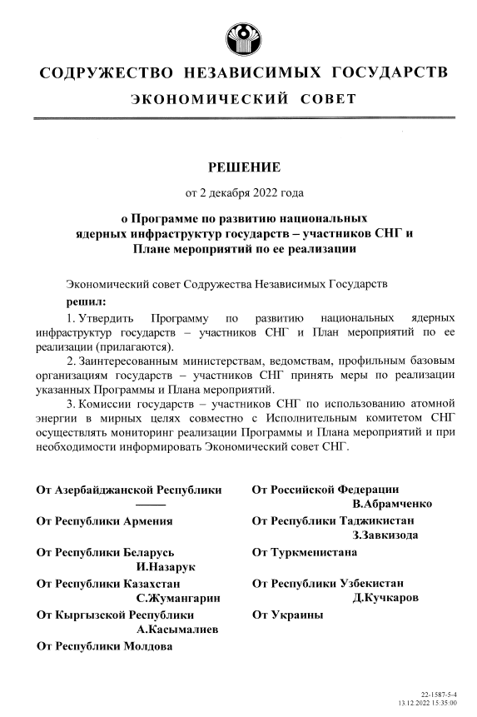
РАЗВИТИЕ ЯИ НА ПРОСТРАНСТВЕ АТОМ СНГ
02.12.2022 решением Экономического совета СНГ утверждена Программа по развитию национальных ЯИ государств – участников СНГ и План мероприятий по ее реализации.
Цели, 2023 – 2025 годы:
1
Совершенствование ядерной инфраструктуры, нормативно-правовой базы и институциональной основы для реализации программы мирного использования ядерных технологий
2
Развитие кадрового потенциала для ядерной инфраструктуры
3
Обмен опытом и проведение совместных мероприятий по повышению компетенций в областях ядерной инфраструктуры в рамках многостороннего и двустороннего сотрудничества
2

Slide 3
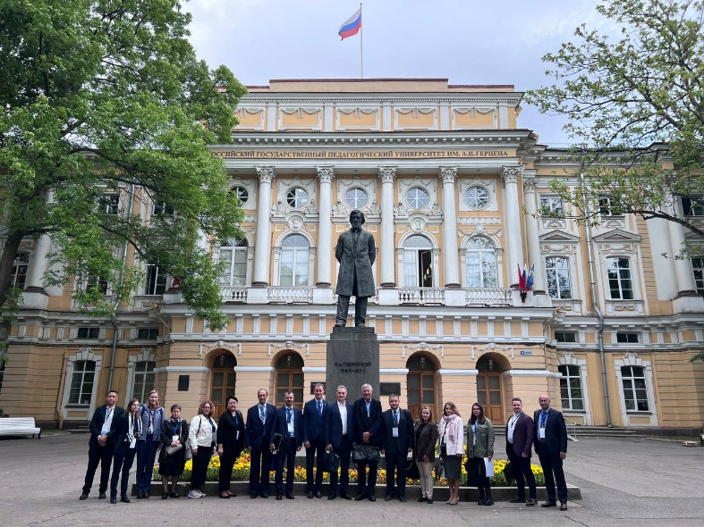
МЕРОПРИЯТИЯ 2023 ГОДА.
КУЛЬТУРА БЕЗОПАСНОСТИ И ЛИДЕРСТВА
В соответствии с пунктами 3.4. и 3.5. Плана мероприятий, государства – участники СНГ:
проводят анализ подходов государств-участников СНГ – членов Совета представителей руководящего уровня органов регулирования безопасности при использовании атомной энергии к развитию и совершенствованию культуры безопасности в атомной энергетике в период 2023 – 2025 годов;
проводят оценку и принимают меры по постоянному совершенствованию культуры безопасности в органах и организациях, участвующих в реализации программы мирного использования ядерных технологий в 2023 году и последующих годах.
30 мая - 2 июня 2023 года - проведен Семинар «Анализ подходов и мероприятия по совершенствованию культуры безопасности и лидерства в атомной энергетике» в рамках 2-ого Международного Межотраслевого Форума по культуре обеспечения безопасности,
Санкт-Петербург
В ходе Семинара проведено заседание экспертной рабочей группы по согласованию «Комплекса мер по совершенствованию культуры безопасности и лидерства для обеспечения безопасности государств – участников СНГ», предлагается к утверждению
В ходе заседания эксперты обозначили наличие потребности в подготовке концепции управления знаниями.
3
Notes:
В целях содействия государствам-участникам СНГ в исполнении данных задач, АО «Русатом Сервис» провело 31 мая 2023 года семинар «Анализ подходов и мероприятия по совершенствованию культуры безопасности и лидерства в атомной энергетике» в рамках второго Международного Межотраслевого Форума по культуре обеспечения безопасности в Санкт-Петербурге в период с 30 мая по 2 июня 2023 года (далее – ММФ).
В рамках проведения Семинара решены следующие задачи:
представителям органов и организаций государств - участников СНГ представлены современные практики и подходы к оценке и развитию культуры безопасности в организациях Госкорпорации «Росатом» и зарубежных компаниях атомной индустрии, международные требования в области развития и совершенствования культуры безопасности (Международного агентства по использованию атомной энергии, далее - МАГАТЭ, Всемирной Ассоциации Операторов Атомных Станций, далее - ВАО АЭС);
рассмотрены практики и мероприятия по интегрированию деятельности по развитию и совершенствованию культуры безопасности в систему управления организаций;
произведен обмен опытом между органами и организациями государств - участников СНГ в области оценки уровня культуры безопасности на строящихся и эксплуатирующийся объектах использования атомной энергии;
обсуждены вопросы нормативного правового регулирования аспектов культуры безопасности и лидерства, включая оценку в рамках инспекционной деятельности на различных объектах использования атомной энергии и ядерного топливного цикла;
экспертной группой Комиссии государств-участников СНГ по использованию атомной энергии согласован текст Комплекса мер по совершенствованию культуры безопасности в области использования атомной энергии в мирных целях.

Slide 4
МЕРОПРИЯТИЯ 2023 ГОДА.
АНАЛИЗ ЯДЕРНОЙ ИНФРАСТРУКТУРЫ
В соответствии с пунктами 3.1. Плана мероприятий, государства – участники СНГ:
проводят анализ институциональной основы, действующей законодательной и регулирующей базы в области регулирования ядерной и радиационной безопасности, связанной с использованием атомной энергии.
В 2023 году - проведен анализ текущего статуса по ключевым направлениям развития ядерной инфраструктуры и потребностей стран, участвующих в деятельности государств – участников СНГ по использованию атомной энергии в мирных целях (в зависимости от национальных планов по развитию ядерных энергетических программ), а именно определены меры по:
‒ развитию национальной позиции,
‒ по развитию законодательной и регулирующей основ,
‒ по совершенствованию кадрового потенциала в области ядерной инфраструктуры.
Ключевые выявленные аспекты, для учета в ходе деятельности по ядерной инфраструктуре на пространстве СНГ:
! На начальном этапе:
планирование ядерной энергетической программы, формирование концепций, стратегий и политик в области развития атомной энергетики, включая все аспекты ядерной инфраструктуры, создание НЕПИО,
определение политик обращения с РАО и ОЯТ,
оценка потребностей в человеческих ресурсах и подготовка планов развития кадрового потенциала в привязке к потребностям проектов.
! На стадии развития:
развитие эксплуатирующих организаций, организаций научно-технической поддержки, оценка текущего состояния культуры безопасности,
Формирование стратегий обращения с РАО и ОЯТ,
развитие комплексной законодательной и регулирующей основы для регулирования деятельности по использованию атомной энергии в мирных целях,
формирование программ сохранения критически важных знаний.
4

Slide 5
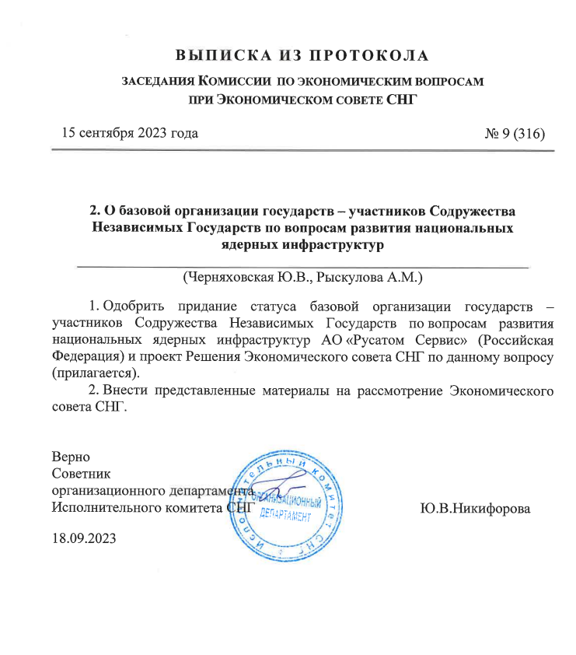
БАЗОВАЯ ОРГАНИЗАЦИЯ ПО ЯДЕРНОЙ ИНФРАСТРУКТУРЕ
В соответствии с пунктом 3.3 Плана мероприятий по развитию национальных ЯИ государств – участников СНГ:
- государства – участники СНГ и Комиссия государств – участников СНГ по использованию атомной энергии в мирных целях должны проработать вопрос создания базовой организации по ядерной инфраструктуре в 2023 году.
29.03.2023 – по итогам заседания экспертной группы государств-участников СНГ одобрен проект Положения о базовой организации государств-участников СНГ по вопросам развития национальных ядерных инфраструктур.
15.09.2023 – в ходе заседания Комиссии по экономическим вопросам при Экономическом совете СНГ одобрено придание статуса базовой организации АО «Русатом Сервис».
08.12.2023 - утверждение положения и статуса на заседании Экономического совета СНГ.
Следующие шаги:
Разработка и согласование с государствами-участниками СНГ положения Совещательного органа Базовой организации государств – участников СНГ по вопросам создания национальных ядерных инфраструктур - положения об Общественном совете из профильных органов, ведомств и организаций, участвующих в развитии национальных ядерных инфраструктур государств – участников СНГ
Проведение первого заседания Общественного совета для согласования планов работы базовой организации.
5

Slide 6
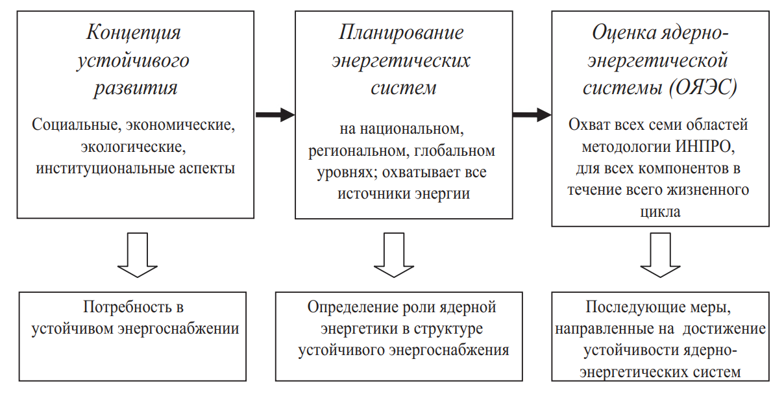
ПЛАН РАБОТЫ БАЗОВОЙ ОРГАНИЗАЦИИ ПО ЯДЕРНОЙ ИНФРАСТРУКТУРЕ НА 2024 ГОД
В соответствии с пунктом 1.1. Плана мероприятий рассматривается проведение:
регионального мероприятия по повышению квалификации в области долгосрочного планирования и общерегиональной оценки устойчивости ядерной энергетической системы на базе инструментов МАГАТЭ ИНПРО.
МЕЖДУНАРОДНЫЙ ПРОЕКТ ПО ИННОВАЦИОННЫМ ЯДЕРНЫМ РЕАКТОРАМ И ТОПЛИВНЫМ ЦИКЛАМ (ИНПРО)
АНАЛИТИЧЕСКАЯ ПОДДЕРЖКА ДЛЯ ПОВЫШЕНИЯ УСТОЙЧИВОСТИ ЯДЕРНОЙ ЭНЕРГЕТИКИ
Связь концепции устойчивого развития с планированием энергетических систем
Содействие в проведении региональной школы по ознакомлению с инструментами долгосрочного планирования и общерегиональной оценки устойчивости ядерной энергетической системы с использованием методологии МАГАТЭ ИНПРО на пространстве СНГ (на русском языке).
Даты: 03-07 июня 2024 г.
Место проведения: Республика Узбекистан
https://www.iaea.org/ru/publications/8715/vvedenie-v-ispolzovanie-metodologii-inpro-dlya-ocenki-yaderno-energeticheskih-sistem
6
Notes:
Ядерно-энергетическая система (ЯЭС), как это определено в методологии ИНПРО, состоит из всех элементов этой ЯЭС, включая реактор, начальную стадию топливного цикла, от добычи и переработки руд, затем конверсии, обогащения и изготовления топлива, а также установки конечной стадии топливного цикла, включая переработку топлива, если это применимо, а также обращение с отходами и снятие с эксплуатации. Полный жизненный цикл всех этих элементов должен быть оценен «от колыбели до могилы». В рамках методологии ИНПРО, в состав ЯЭС также входит инфраструктура и институциональные аспекты, такие как правовая база, электросети, промышленный потенциал и кадровые ресурсы. Методология ИНПРО, по определению, включает в рассмотрение как инновационные проекты ядерных установок, которые радикально отличаются от эксплуатируемых установок, так и эволюционные проекты, которые развились из существующих (находящихся в эксплуатации) установок. Таким образом, методология ИНПРО может использоваться как для оценки систем, планируемых к развертыванию в ближайшей перспективе, так и для систем, разрабатываемых на более отдаленную перспективу.

Slide 7
УПРАВЛЕНИЕ И СОХРАНЕНИЕ ЗНАНИЙ. ПОЛИТИКА И СТРАТЕГИЯ РАЗВИТИЯ КАДРОВ
В 2024 году запланированы:
Разработка проекта концепции управления знаниями в государствах-участниках СНГ, включающую в себя формирование и поддержание культуры безопасности и лидерства в государствах-участниках СНГ
Разработка проекта документа «Типовая национальная политика и стратегия развития кадрового потенциала для новых проектов сооружения АЭС большой мощности и АЭС малой мощности, предусматривающая аспекты сохранения знаний»
Ядерные технологии основаны на знаниях и опираются на квалифицированных работников и их ноу-хау.
Аспекты управления и сохранения знаний являются составной часть системы управления, и должны быть продуманы на этапе планирования развития человеческих ресурсов.
вкл. управлению знаниями
Цифровизация
Процесс сохранения критически важных знаний (КВЗ)
Карьерное планирование
Дублирование
(развитие, планирование карьеры)
Культура безопасности и лидерства
Безопасность
Устойчивое развитие
ИСУ
Система мотивации
Процесс управления знаниями
Самооценка, отчетность
ИСУ – интегрированная система управления
Источники: на базе https://niirosatom.ru/project/suz/?ysclid=lkayvce0xf63640807; Технологии управления знаниями в Госкорпорации «РОСАТОМ» Владимир Лещенко Начальник отдела системы управления знаниями АО «Наука и инновации» Научный дивизион Госкорпорации «Росатом», Слайд 1 (almau.edu.kz); ROSATOM’s Vision of Managing Knowledge for Innovative Development V. Pershukov; Управление знаниями в РОСАТОМ. Какие проблемы заставили атомного гиганта внедрить knowledge management? 01.11.2022, https://teamly.ru/blog/rosatom?ysclid=lkayvg817n572748600; Таланты и преемники: как сохранить критически важные для отрасли знания 19 октября 2022, https://strana-rosatom.ru/2022/10/19/talanty-i-preemniki-kak-sohranit-kr/?ysclid=lkayxv1cn7354465328; Опыт сохранения критически важных знаний в проектном производстве Некруглый стол «PROресурсы», Презентация PowerPoint (sovnet.ru)
7
Notes:
КВЗ – знания, определенные должностной инструкцией, овладение которыми считается обязательным для лиц, назначаемых на данную должность, прежде чем им разрешат самостоятельно решать задачи и выполнять обязанности, предписанные должностной инструкцией, а также персональные знания и опыт работника
Задачи управления знаниями:
Обеспечение внешнего и внутреннего трансфера знаний;
Повышение эффективности основной деятельности;
Повышение безопасности (в т.ч. ядерной и радиационной);
Обеспечение доступа к знаниям и научно-технической информации для внешнего пользователя
Минимизация рисков потери критических знаний и нарушения процесса передачи знаний между различными подразделениями.

Slide 8
Международный консенсус МАГАТЭ в области управления знаниями
Управление знаниями
Комплексный, системный подход к выявлению знаний организации, управлению ими и обмену ими, позволяющий группам людей коллективно создавать новые знания, помогающие в достижении целей организации.
Глоссарий МАГАТЭ, 2022
“В Российской Федерации Государственная корпорация по атомной энергии “Росатом” применяет комплексный корпоративный подход к управлению ядерными знаниями. Формально являясь подходом к организационному управлению, учитывая размер "Росатома" и его вес в национальном атомном секторе, этот корпоративный подход может также служить ресурсом для разработки национальных программ управления знаниями в области ядерной безопасности”.
Политика и система Росатома по управлению ядерными знаниями охватывает:
Выявление ядерных знаний и пробелов для управления ими (прежде всего, в области НИОКР и критически важных знаний).
Управление знаниями: извлечение и формализация знаний
Обмен знаниями: структурирование и передача знаний (поток нематериальных активов + интегрированная система управления)
Создание новых знаний: научно-исследовательские и промышленные программы и проекты (технологический поток), развитие персонала (кадровый поток)
2021
8

Slide 9
ПРОВЕДЕНИЕ СЕМИНАРОВ
Многосторонний формат
Подготовка и проведение выездного научного (обучающего) визита по вопросам оценки состояния культуры безопасности и лидерства в эксплуатирующей организации, включая оценку локальной регламентирующей документации в области культуры безопасности (стандарты, положения, инструкции, методики и т.д.), устанавливающей требования к деятельности по совершенствованию культуры безопасности в организации, инструментам лидерства и обеспечению надежности персонала.
Предлагаемое место проведения: Республика Казахстан. Подлежит дополнительному согласованию.
Проведение семинара в формате видеоконференции в области формирования комплексного закона об использовании атомной энергии и требований конвенций в области использования атомной энергии.
Двусторонний формат (Республика Кыргызстан)
Проведение выездного обучающего семинара по вопросам формирования организации – исполнителя ядерной-энергетической программы, подготовки национальной политики, стратегии и программы развития проекта АСММ, основанных на результатах проведенных исследований в области включения атомной энергетики в энергосистему страны.
9

Slide 10
КООРДИНАЦИЯ УСИЛИЙ И СОТРУДНИЧЕСТВА В СОВЕРШЕНСТВОВАНИИ ЯИ
НАЦИОНАЛЬНЫЙ ПЛАН РАЗВИТИЯ ЯДЕРНОЙ ИНФРАСТРУКТУРЫ
ПОДДЕРЖКА РОСТЕХНАДЗОРА И РОСАТОМА
ПОДДЕРЖКА МАГАТЭ (Интегрированный план содействия)
НАЦИОНАЛЬНАЯ ядерная инфраструктура
СОТРУДНИЧЕСТВО ПО ЛИНИИ АТОМ СНГ:
ЯИ управления - программа по яи, БО по ЯИ
Яи регулирования - Совет представителей руководящего уровня органов регулирования безопасности при использовании атомной энергии Атом-СНГ
10

Slide 11
ПРОЕКТ РЕШЕНИЯ ЗАСЕДАНИЯ КОМИССИИ ПО П. 4. ПОВЕСТКИ
4.1. Принять к сведению информацию заместителя генерального директора по ядерной инфраструктуре АО «Русатом Сервис» Черняховской Ю.В. о проведенных в 2023 году мероприятиях по выполнению Программы по развитию национальных ядерных инфраструктур государств-участников СНГ.
4.2. Одобрить представленный план мероприятий на 2024 - 2025 годы в рамках исполнения Программы по развитию национальных ядерных инфраструктур государств-участников СНГ.
4.3. Просить членов Комиссии совместно с заинтересованными ведомствами государств – участников СНГ содействовать проведению работ, предусмотренных на 2024 - 2025 годы Планом мероприятий, и проинформировать о их выполнении Секретариат Комиссии.
11

Slide 12
Спасибо
за внимание!
Брошюра по ядерной инфраструктуре и устойчивому развитию
Юлия Черняховская
Заместитель директора филиала по подготовке кадров и по ядерной инфраструктуре
АО «Русатом Сервис»
Доцент факультета бизнес- информатики и управления сложными системами Национального исследовательского ядерного университета «МИФИ»
+7 903 526 77 08
E-mail: ych@rusatomservice.ru
Июль 2023

